Slide 1
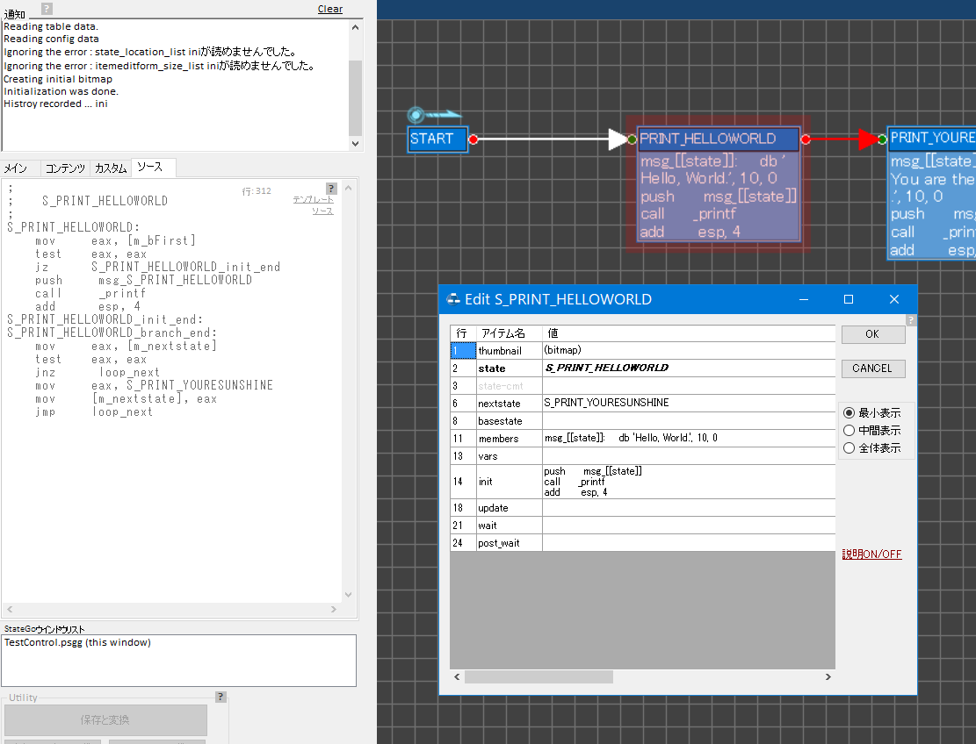
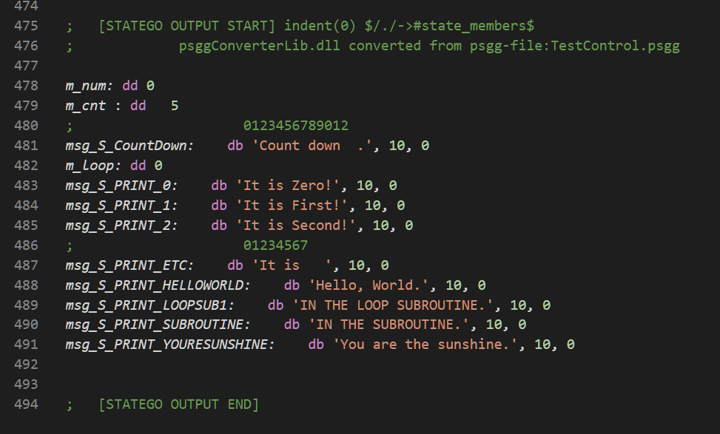
アイテムテーブル
変換
section .dataに再配置

Slide 2
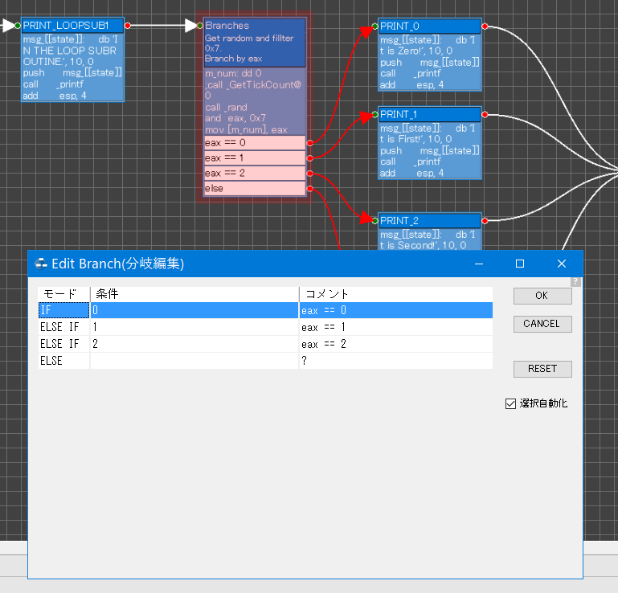
eaxの値で分岐

Slide 3
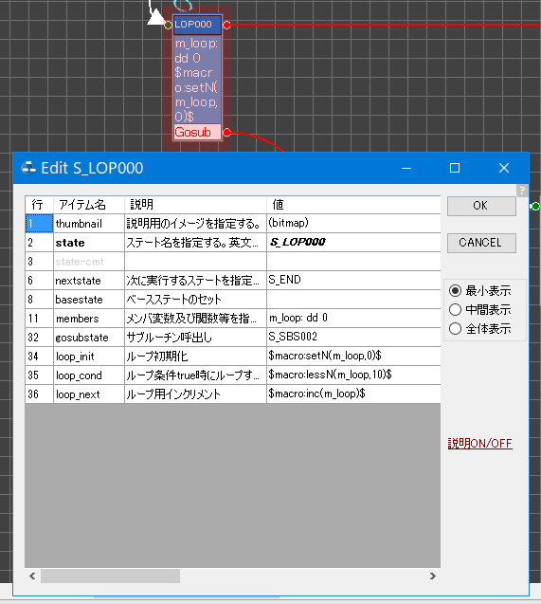
ループの要素を
マクロで簡易入力

